Slide 1

Теория вероятностей и математическая статистика
Вебинары

Slide 2

Теория вероятности и математическая статистика
Урок 6
Взаимосвязь величин. Параметрические и непараметрические показатели корреляции.
Корреляционный анализ

Slide 3
На этом уроке мы изучим:
Что такое корреляция
Коэффициент корреляции
Взаимосвязь величин
Ковариация
Ограничения корреляционного анализа

Slide 4

Корреляция — математический показатель,
по которому можно судить о наличии
статистической взаимосвязи между
двумя и более случайными величинами.

Slide 5
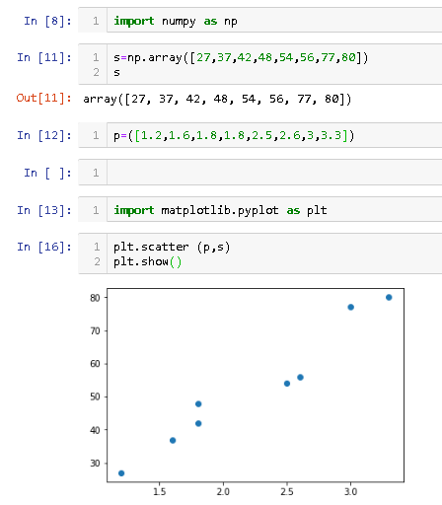
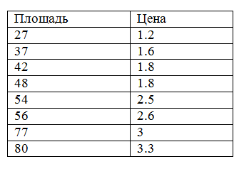
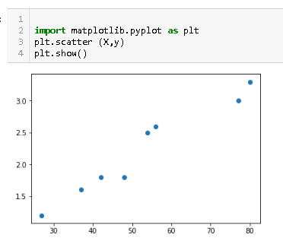
Коэффициент корреляции - это коэффициент, показывающий, на сколько велика линейная взаимосвязь между величинами.

Slide 6
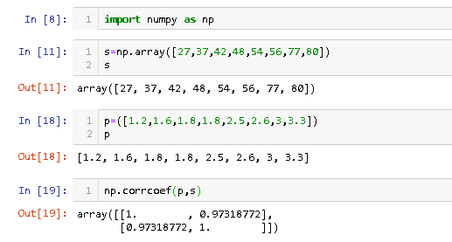

Slide 7
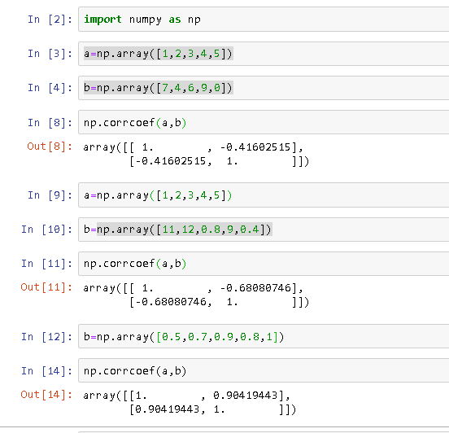

Slide 8
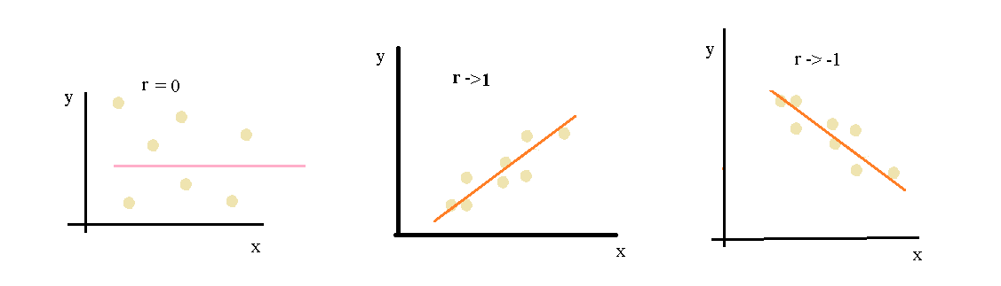
Коэффициент корреляции обозначается символами R или r и может принимать значения от -1 до 1 включительно

Slide 9
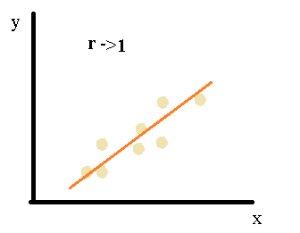
Если коэффициент корреляции близок к 1, то между величинами наблюдается прямая связь: увеличение одной величины сопровождается увеличением другой, а уменьшение одной величины сопровождается уменьшением другой.

Slide 10
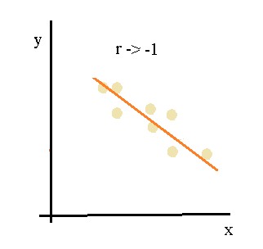
Если же коэффициент корреляции близок к -1, то между величинами есть обратная корреляционная связь: увеличение одной величины сопровождается уменьшением другой и наоборот.

Slide 11
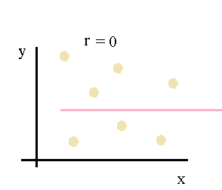
Коэффициент корреляции, равный 0, говорит о том, что между величинами нет линейной связи.

Slide 12
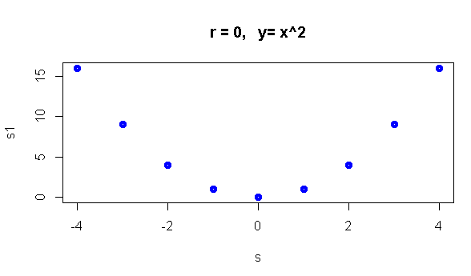
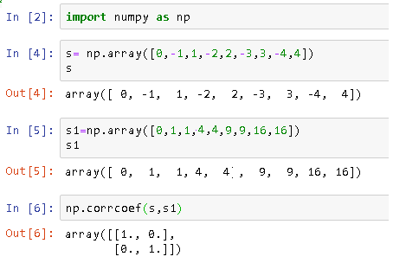
Отсутствие корреляции между двумя величинами еще не говорит о том, что между показателями нет связи.

Slide 13
Высокая корреляция двух величин может свидетельствовать о том, что у них есть общая причина
Наличие корреляции еще не значит, что величины взаимосвязаны, но может подразумевать некую скрытую причину, 3-ю переменную
Пример : чем больше театров, тем больше больниц . Прямая корреляция. На самом деле взаимосвязи нет.
Третья скрытая переменная?

Slide 14
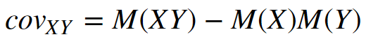
Ковариацию можно вычислить по формуле:
где М – математическое ожидание.

Slide 15
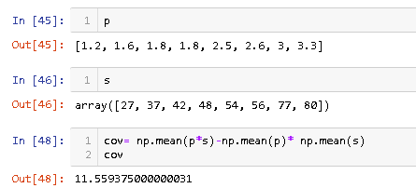

Slide 16
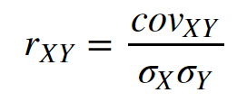
Зная ковариацию и среднее квадратичное отклонение каждого из двух признаков, можно вычислить коэффициент корреляции Пирсона:

Slide 17
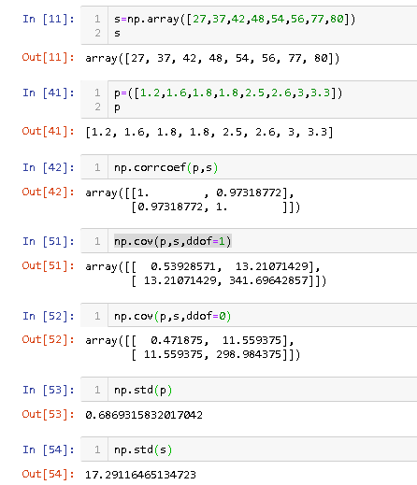
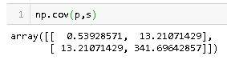

Slide 18
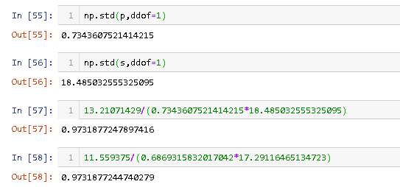

Slide 19
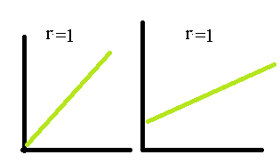
Плюсы и минусы корреляционного анализа Метод достаточно прост и легко поддается интерпретации, но легко сделать ошибку, посчитав один признак причиной другого. Также данный метод учитывает только наличие линейной связи между признаками.
плюсы | минусы
Простота | Возможна ложная корреляция (есть третья влияющая переменная)
Показывает прямая или обратная связь | Учитывает только наличие линейной связи
На сколько сильна связь | Не показывает угол наклона
 | Не показывает точку пересечения с осью у
 | R= 0 не означает, что нет связи

Slide 20
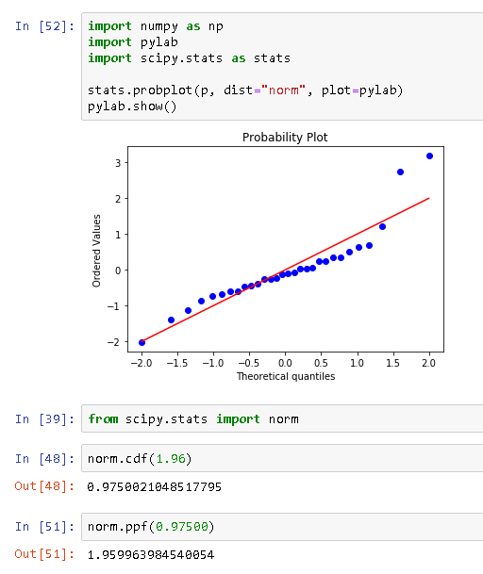
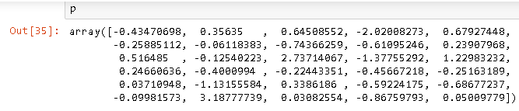
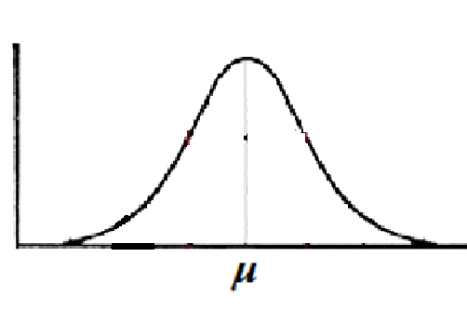
QQ -график

Slide 21
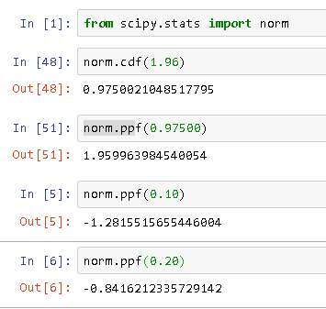

Slide 22
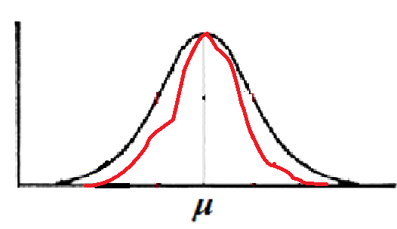

Slide 23
Итоги
Что такое корреляция
Коэффициент корреляции
Взаимосвязь величин
Ковариация
Ограничения корреляционного анализа

